Slide 1
Bibliotheken aus aller Welt
4E, 5A

Slide 2
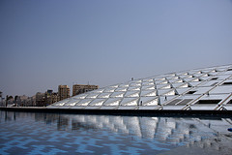
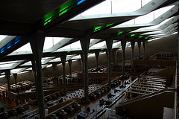
Bibliothek von Alexandria
Gründer war Ptolemeus I 288 v. Chr.
Treffpunkt für Geistliche und Gelehrte
49 v. Chr. Brand durch Cäsar
1995 Beginn des Wiederaufbaus
Eröffnung 16.10.2002

Slide 3
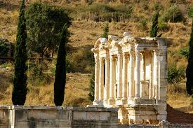
Celsus Bibliothek in Ephesus
gebaut: 114-125 n. Chr.
Von römischen Senatoren
12.000 Schriftrollen
Die Fassade wirkte durch verschiedene Tricks größer z.B.: Kurvatur
1905/06 wurde die Bibliothek freigelegt
Von 1970 bis 1978 wurde die Fassade unter österreichischer Leitung wiederaufgebaut

Slide 4
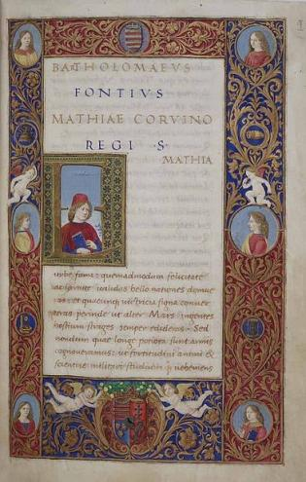
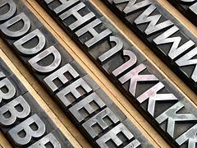
Bibliotheken im Mittelalter
Alte Bibliotheken -Brände Völkerwanderung zerstört
Gelehrte und Adelige kauften Privat- und Klosterbibliotheken auf
Sicherheit ->Bücher angekettet
Mönche schrieben Bücher ab
Einfache Bürger ->nicht lesen und schreiben
Buchdruck: Johannes Gensfleisch von Sorgenloch (Gutenberg), Bücher wurden billiger-leichter erhältlich

Slide 5
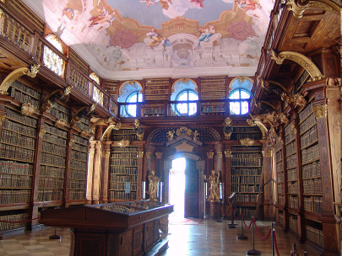
Klosterbibliohteken
Überlieferungen aus Mittelalter, antiker Literatur
Wegen Revolution → teilweise aufgelöst in Deutschland
Blütezeit während des Barocks und der Gegenreformation
Napoleon erzwang Anfang des 19. Jh. die Säkularisierung
In Österreich blieben Klosterbibliotheken erhalten
Größte Klosterbibliothek Stift Admont

Slide 6
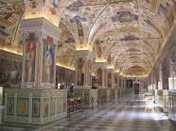
Die Vatikanische Apostolische Bibliothek
Seit 400 n. Chr. Grundstein der Bibliothek
Im 17. Jhd. Beginn der Geheimarchive
Seit Ende 19. Jhd. nicht mehr grundliegend verändert
2010 Beginn Digitalisierung
und Fotos

Slide 7
Österreichische Nationalbibliothek
Wertvollste Büchersammlung von Prinz Eugen von Savoyen
Nach Krieg wurde Rückgabe von NS Raubgut zunächst verweigert →2010 wurde das Raubgut an die rechtmäßigen Erben zurückerstattet
Der Prunksaal wurde 1721 von Johann Bernhard Fischer von Erlach erbaut → nach seinem Tod von seinem Sohn fertig gestellt
Private Sammlung von Erzherzog Rainer →schenkte die Papyrussammlung Kaiser Franz Joseph I. -> Hofbibliothek
Vier Ausstellungen: Prunksaal, Globenmuseum, Papyrusmuseum, Esperantomuseum.

Slide 8
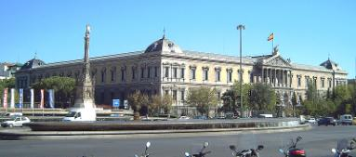
Biblioteca Nacional de España
Wichtigste Bibliothek Spaniens liegt in Madrid
1712 gegründet von Philipp V.
Seit Gründung müssen Drucker Pflichtexemplare abgeben

Slide 9
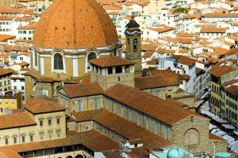
Bibliotheca Laurenziana
Papst Clemens VII -> 1523
Hausbibliothek der Medici
Klosterbibliothek
Name -> Lorenzo de Medici
Staatliche Bibliothek-> 1560
Erbaut in italienischer Hochrenaissance

Slide 10
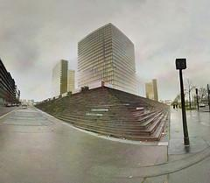
Bibliothéque nationale de France
Die Bibliothéque besitzt insgesamt 30. Mio Bücher.
Neue Bibliothéque 1996, Paris.
60.000 m² großes rechteckiges Areal mit 12.000 m² großem Garten.
Die Bibliothéque besteht aus 2 Hauptbibliotheken.
Neue Bibliothéque erbaut unter: Francois Mitterrand
Alte Bibliothéque erbaut unter: Jean-Baptiste Colbert

Slide 11
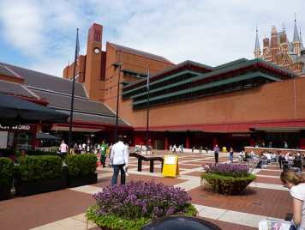
British Library
1972 gegründet
Drei Standorte: - British Library in London
- Newspaper Library in London
- British Library in Boston
150 Millionen Werke
Bekannte Nutzer: Charles Dickens, Lenin, Virginia Woolf,…

Slide 12
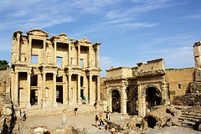
Osmanische Bibliotheksgeschichte
Seit zweitem Jahrhundert v. Chr.
Antike: Celsus-Bibliothek
Nur wenige Manuskripte existieren aus byzantinischer Zeit.
Viele türkische Bibliotheken in historischen osmanischen Gebäuden, große und wertvolle Handschriftensammlungen.
Druckverbot: Buchdruck erst Anfang des 18.Jh. gestattet
Beginn 20.Jh. lateinische Schriftzeichen, viele öffentliche Bibliotheken in Volkshäusern bzw. Volkszimmern
Nach dem Zweiten Weltkrieg Professionalisierung des türkischen Bibliothekswesens
Gründung der Nationalbibliothek, Gründung des Verbands türkischer Bibliothekare, Gründung des ersten universitären Instituts für Bibliothekswesen an der Ankara-Universität

